Slide 1
Адаптация ребенка с ОВЗ в группе общеразвивающего вида
Пушкарева Е.В Воспитатель МДОУ №22 «Аленький цветочек»

Slide 2
Проблемы семьи
Принятие или неприятие ребенка с психофизическими недостатками
Опасения родителей по поводу неприятия обществом ребенка с ОВЗ.

Slide 3
Проблемы ребенка
Ей было сложно выполнять
некоторые физические упражнения из-за недостаточной координации.
Испытывала трудности в продуктивных видах деятельности.
Медленно проходила социализация из-за недостаточного опыта взаимодействия со сверстниками, круг ее общения был узок и ограничен.

Slide 4
Индивидуальная программа развития
Инструктор по физической культуре
Педагог-психолог
Воспитатель

Slide 5
Физическое развитие
- развивать психофизические качества, активность в подвижных играх и в самостоятельной двигательной деятельности.
- развивать координацию посредством общеразвивающих упражнений.
- упражнять в беге, в прыжках, соблюдая равновесие.

Slide 6
Продуктивная деятельность
оказание необходимой помощи при лепке, рисовании, выполнении аппликаций.

Slide 7
Социализация
формировать адекватную самооценку, умение принимать себя и сверстников такими, какие они есть методом игротерапии.
развивать навыки положительной коммуникации со сверстниками (делиться игрушками, предлагать помощь и обращаться за помощью).

Slide 8
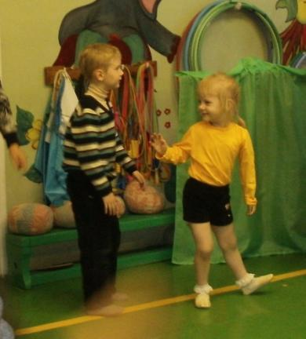
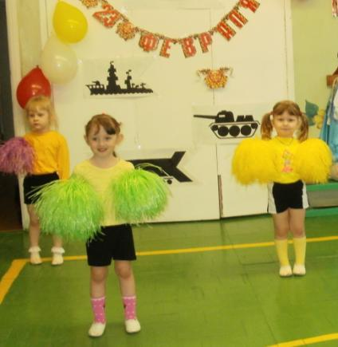
Спортивные развлечения

Slide 9
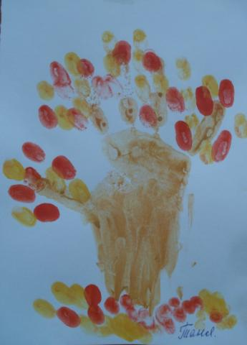
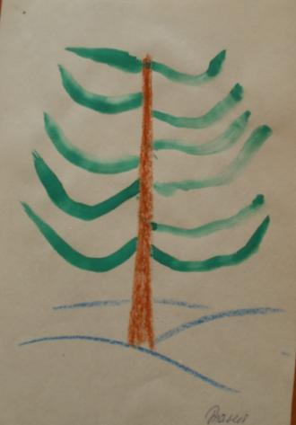
Художественное творчество

Slide 10
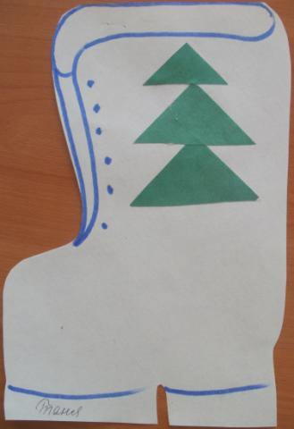
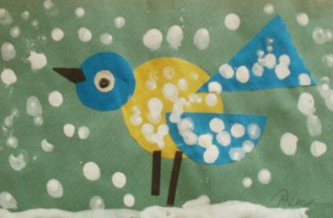
Художественное творчество

Slide 11
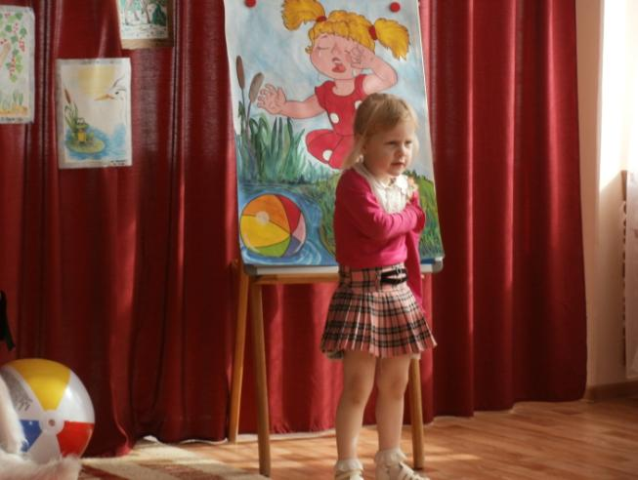
Творческий вечер Агнии Барто

Slide 12
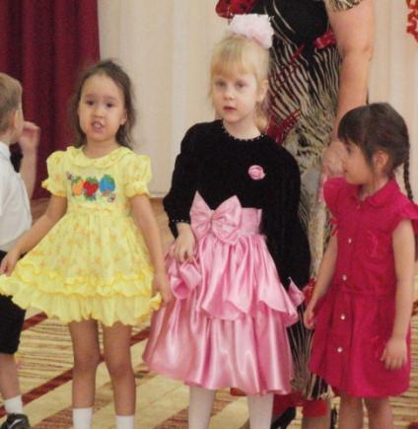
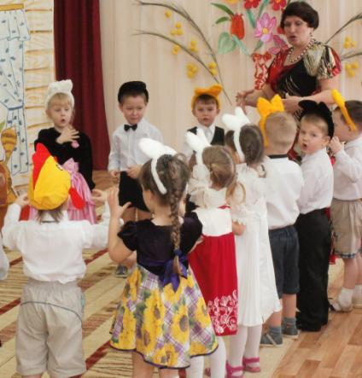
Праздники

Slide 13
